Slide 1
KULP İLÇE MİLLİ EĞİTİM MÜDÜRLÜĞÜ 2020-2021 EĞİTİM ÖĞRETİM YILI DKAB ÖĞRETMENLERİ GELİŞİM PROGRAMI (DÖGEP) MART AYI ETKİNLİĞİ
RİSK ALTINDA VE DEZAVANTAJLI ÖĞRENCİLERE YÖNELİK
GERÇEKLEŞTİRİLEN REHBERLİK FAALİYETLERİNDE DERS
ÖĞRETMENİ OLARAK DKAB ÖĞRETMENLERİNİN
GÖREV VE SORUMLULUKLARI

Slide 2
REHBERLİK NE DEMEKTİR

Slide 3
REHBERLİK; Bireylerin kişisel özelliklerinin farkında olmasını sağlayarak belirlenen gerçekçi hedeflere ulaşmasında istekli kılmak, yol göstermek ve mücadele etmeye kararlı kılmaktır.

Slide 4
RİSK ALTINDAKİ VE DEZAVANTAJLI ÇOCUK KİMDİR?

Slide 5
1. SOKAK ÇOCUKLARI 2. SUÇA İTİLEN ÇOCUKLAR 3. ÇALIŞAN ÇOCUKLAR 4. İSTİSMARA UĞRAMIŞ ÇOCUKLAR 5. MÜLTECİ ÇOCUKLAR

Slide 6
6. DAVRANIŞ BOZUKLUĞU, DİKKAT EKSİKLİĞİ VE HİPERAKTİVİTE SENDROMU VB. DURUMU OLANLAR RUHSAL BOZUKLUK GİBİ DURUMLAR YAŞAYAN ÇOCUKLAR DA BU GRUBA DAHİL EDİLEBİLİR.

Slide 7
RİSK ALTINDA OLAN ÇOCUKLARIN SERGİLEDİKLERİ DAVRANIŞLAR.

Slide 8
# OKULDAN KAÇMA # MADDE KULLANMA # SUÇ İŞLEME EĞİLİMİ # ŞİDDET EĞİLİMİ # SOKAKTA ÇALIŞMA # EVDEN KAÇMA # KENDİNE ZARAR VERME # CİNSELLİK

Slide 9
YOL AÇAN ETKENLER

Slide 10
1. GENETİK ETKENLER 2. ÇEVRESEL ETKENLER 3. SOSYO-KÜLTÜREL ETKENLER 4. PSİKOLOJİK ETKENLER 5. GÖÇ, AFET VB.

Slide 11
BİZE DÜŞEN GÖREV NEDİR?

Slide 12
ÖĞRENCİYİ VE BAŞTA AİLE OLMAK ÜZERE YAŞAM ORTAMINI İYİ TANIMAK.

Slide 13
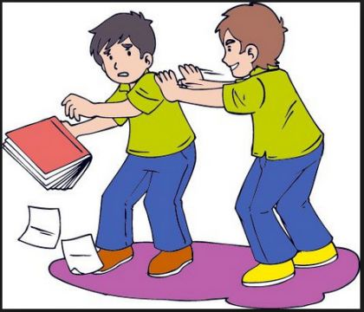
TÜRÜ VE GEREKÇESİ NE OLURSA OLSUN ŞİDDETE ASLA TOLERANS GÖSTERMEMEK.

Slide 14
GEREKEN DURUMLARDA OKUL İDARESİ VE İLGİLİ KURULUŞLARI BİLGİLENDİRMEK.

Slide 15
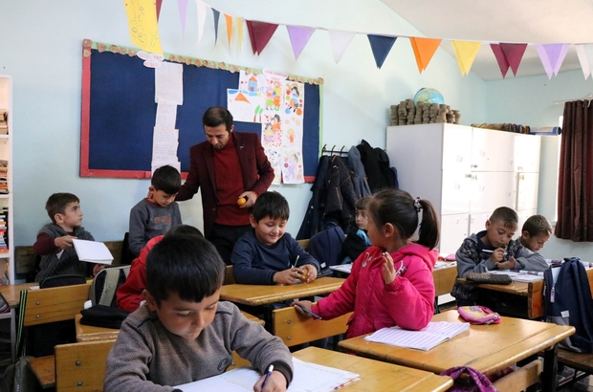
UYULMASI GEREKEN KURALLARI ÖĞRENCİLERLE BERABER HAZIRLAMAK.

Slide 16
ÖĞRENCİLERİN SORUNLARINI DİNLEMEK-SORMAK VE ÇÖZÜM ÜRETMEK İÇİN ÇALIŞMAK.

Slide 17
ÖĞRENCİLERE MODEL-ÖRNEK OLMAK.

Slide 18
ÖĞRENCİLERE DAVRANIŞLARI HAKKINDA BİLGİ VERMEK. DÖNÜT-DÜZELTME YAPMAK

Slide 19
VELİLERLE İLETİŞİM HALİNDE OLMAK. İŞBİRLİĞİ YAPMAK.

Slide 20
ÖĞRENCİLERİN BAŞARILI OLABİLECEĞİ ALANLAR BULMAK. POTANSİYELLERİNİ ORTAYA ÇIKARMAYA ÇALIŞMAK.

Slide 21
HAZIRLAYAN: İDRİS KAHRAMAN

